Slide 1


Slide 2

1.1 HTML
HTML является основой любого веб-приложения, так как отвечает за структурирование контента.

Slide 3


1.2 CSS
CSS (Cascading Style Sheets) играет важнейшую роль в визуальном оформлении приложения.

Slide 4

1.3 JavaScript
JavaScript был основным инструментом для реализации интерактивности в проекте.

Slide 5
Основные задачи, решаемые JavaScript в данном проекте:
Работа с API.
Викторина загружает вопросы с сервера, используя технологию Fetch API. Это позволяет обеспечить динамическую подгрузку данных и делает приложение более гибким.

Slide 6
Основные задачи, решаемые JavaScript в данном проекте:

Slide 7

Основные задачи, решаемые JavaScript в данном проекте:
Работа с API.
Викторина загружает вопросы с сервера, используя технологию Fetch API. Это позволяет обеспечить динамическую подгрузку данных и делает приложение более гибким.

Slide 8
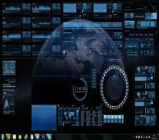
Основные задачи, решаемые JavaScript в данном проекте:
Управление интерфейсом
JavaScript отвечает за отображение вопросов, обработку кликов по вариантам ответов, обновление прогресс-бара и вывод результатов.

Slide 9

Основные задачи, решаемые JavaScript в данном проекте:
3. Перемешивание вопросов и ответов.
С целью повышения сложности и интереса викторины вопросы и ответы случайным образом перемешиваются перед показом пользователю.

Slide 10
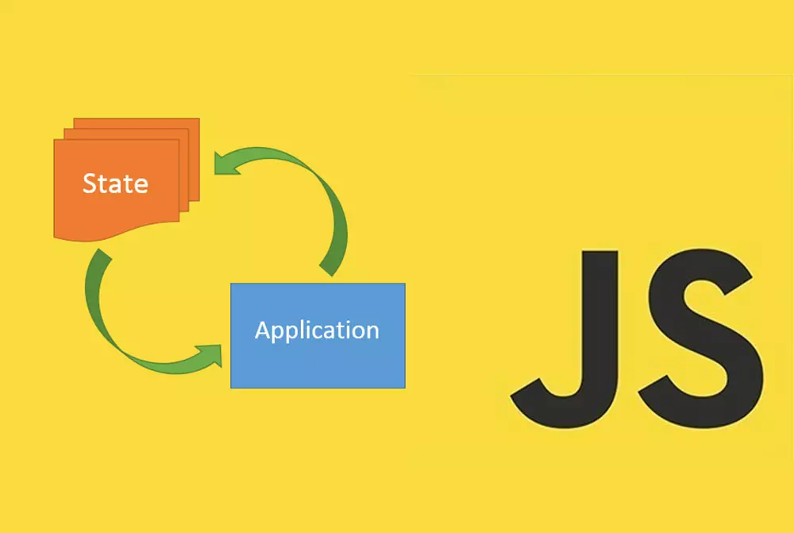
Основные задачи, решаемые JavaScript в данном проекте:
Управление состоянием.
Логика игры (текущее количество правильных ответов, текущий вопрос, оставшееся время) хранится в переменных JavaScript и обновляется в реальном времени.

Slide 11

1.4 Адаптивный дизайн
В условиях разнообразия устройств, на которых пользователи запускают веб-приложения, важным аспектом разработки является адаптивный дизайн. С помощью медиазапросов CSS обеспечивается корректное отображение элементов интерфейса на экранах разного размера.

Slide 12


1.5 Управление состоянием и таймер
Одной из ключевых особенностей викторины является таймер, который отсчитывает время, отведённое на ответ.

Slide 13



1.6 Дополнительные технологии
В рамках данного проекта могут быть использованы следующие дополнительные инструменты:
Расширение Live Server.
Оно необходимо для корректного запуска приложения, так как использование API для загрузки вопросов требует работы через локальный сервер.
Консоль разработчика.
Этот инструмент помогает выявлять ошибки в коде и тестировать функции приложения.
Библиотеки и фреймворки.
Хотя в данном проекте они не используются, возможна интеграция популярных библиотек, таких как React, для упрощения разработки более сложных приложений.

Slide 14



Архитектура проекта
Проект интерактивной викторины построен таким образом, чтобы обеспечить логическую структуру, удобство разработки и последующего масштабирования. Основой архитектуры является принцип модульности: код разделён на отдельные компоненты, каждый из которых отвечает за выполнение конкретной задачи.

Slide 15



2.1 Интерфейс
Основой пользовательского взаимодействия служат HTML и CSS. HTML-страница структурирует элементы интерфейса, такие как стартовый экран, экран выбора уровня сложности, вопросы и ответы, а также прогресс-бар и экран с результатами.
2.2 Функциональная логика
Вся интерактивность реализована с использованием JavaScript. Основной файл main.js содержит код, управляющий динамическими процессами приложения.

Slide 16
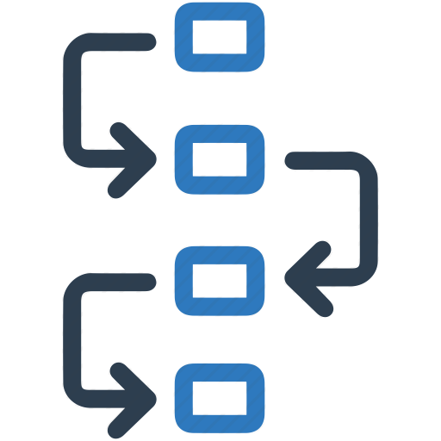
Этапы разработки
Каждый этап работы над проектом имел свои цели и особенности, которые позволили шаг за шагом реализовать функционал приложения и добиться его стабильной работы.
В самом начале важно было определить цель разработки. Основной замысел состоял в создании простого, но функционального веб-приложения, которое позволит пользователям проходить интерактивную викторину.
Первый шаг заключался в создании пользовательского интерфейса.

Slide 17



После этого началась реализация логики приложения. Основной задачей на данном этапе стало написание JavaScript-кода, который обеспечивал бы корректную работу всех элементов викторины.
Для начала была реализована загрузка вопросов через АРІ. Кроме того, была добавлена функция случайного выбора вопросов, чтобы каждая игра имела уникальный набор заданий.
Одним из ключевых моментов стало добавление системы таймера. Таймер выполнял не только роль ограничения времени на ответ, но и делал процесс более динамичным и увлекательным.

Slide 18


Не менее важной частью разработки стало добавление прогресс-бара, который отображал текущий ход игры и позволял пользователю отслеживать, сколько вопросов уже пройдено и сколько еще предстоит ответить. Этот элемент стал одним из центральных в пользовательском интерфейсе, так как помогал поддерживать интерес к игре и мотивировал завершить викторину.
Тестирование было неотъемлемой частью процесса разработки. На этом этапе проводились проверки работы всех функций, включая корректное отображение вопросов, смену экранов, подсчет баллов и обработку различных пользовательских действий.

Slide 19



Финальным этапом разработки стала оптимизация проекта. Код был тщательно проанализирован, чтобы выявить возможные избыточные или неэффективные решения. Это помогло улучшить производительность и сделать приложение более отзывчивым.
В дополнение были реализованы стилистические улучшения, такие как анимации для кнопок и эффект тряски для списка вопросов, что добавило проекту визуальной привлекательности.
Итогом проделанной работы стало создание готового приложения, которое успешно выполняет все заявленные функции.

Slide 20
3.1 Функционал проекта
Функционал проекта «Интерактивная викторина» разработан так, чтобы охватить весь цикл взаимодействия пользователя с приложением: от начала игры до получения итогового результата.
Основной целью было создать простой в использовании, но при этом увлекательный инструмент для тестирования знаний и обучения.
Каждый элемент функционала интегрирован таким образом, чтобы приложение работало интуитивно и плавно, обеспечивая пользователю максимальный комфорт.

Slide 21
Игра начинается с приветственного экрана, где пользователю предлагается начать новую викторину. Этот экран играет важную роль, так как задаёт общий тон приложения и вводит пользователя в контекст игры.
После выбора уровня сложности пользователь переходит к экрану викторины, где отображается сам процесс игры. Основной элемент этого экрана - область с вопросами и вариантами ответов. Вопросы загружаются с удалённого сервера через АРІ, что обеспечивает их актуальность и уникальность. Для каждого нового захода в игру вопросы перемешиваются, что исключает возможность запоминания порядка ответов и делает игру более интересной при повторном прохождении.
Особое внимание уделено системе таймера. Каждый вопрос имеет ограниченное время на ответ, которое отображается на прогресс-баре.

Slide 22
Прогресс игрока отслеживается в реальном времени с помощью прогресс-бара, который визуально отображает количество отвеченных вопросов. Это помогает пользователю видеть, сколько вопросов осталось до конца игры, и добавляет мотивации завершить викторину. Каждый правильно отвеченный вопрос увеличивает заполненность бара, создавая эффект движения вперёд.
После того как пользователь проходит все вопросы, отображается экран с результатами. На этом этапе пользователю показывается итоговый результат, включающий количество правильных и неправильных ответов, а также общий процент успеха.
Это позволяет оценить свои знания и увидеть, в каких областях есть пробелы. Экран с результатами также содержит кнопку для начала новой игры, что упрощает повторное прохождение и стимулирует пользователя к дальнейшему обучению.

Slide 23
В целом функционал проекта демонстрирует сбалансированность между простотой использования и глубиной возможностей. Он ориентирован на вовлечение пользователей и обеспечивает качественное выполнение задач, поставленных перед игрой.

Slide 24
3.2 Будущие улучшения проекта
Проект «Интерактивная викторина» разработан как динамичное и гибкое приложение, что позволяет учитывать широкий спектр будущих улучшений. Основной целью дальнейшей работы над проектом станет расширение его функциональности, повышение удобства использования и увеличение аудитории. Важным аспектом является развитие системы уровней сложности. Вместо фиксированных вариантов можно реализовать динамическую адаптацию сложности, когда игра будет подстраиваться под уровень знаний пользователя. Для повышения вовлечённости пользователей можно внедрить рейтинг игроков и систему достижений. Пользователи смогут соревноваться друг с другом, улучшая свои результаты и поднимаясь в рейтинговой таблице.

Slide 25
Улучшение пользовательского интерфейса также остаётся важным направлением. Дополнительно можно внедрить систему обратной связи. Пользователи смогут оставлять свои отзывы и предлагать новые идеи для игры. Это создаст более тесную связь между разработчиками и аудиторией, а также поможет выявить слабые места и точки роста проекта.

Slide 26
В заключение стоит отметить, что проект «Интерактивная викторина» обладает значительным потенциалом для развития. Реализация описанных улучшений сделает его более функциональным, удобным и популярным среди различных категорий пользователей. Учитывая текущую гибкость архитектуры, внедрение новых возможностей будет происходить с минимальными усилиями, что позволит сохранить высокое качество продукта даже при масштабировании.
Интерактивная викторина получилась не просто учебным проектом, а полноценным примером того, как можно объединить знания и творческий подход для создания полезного и интересного продукта. Этот опыт станет основой для будущих проектов, вдохновляя на разработку новых приложений, которые смогут решать задачи пользователей и приносить удовольствие от их использования.

